Slide 1
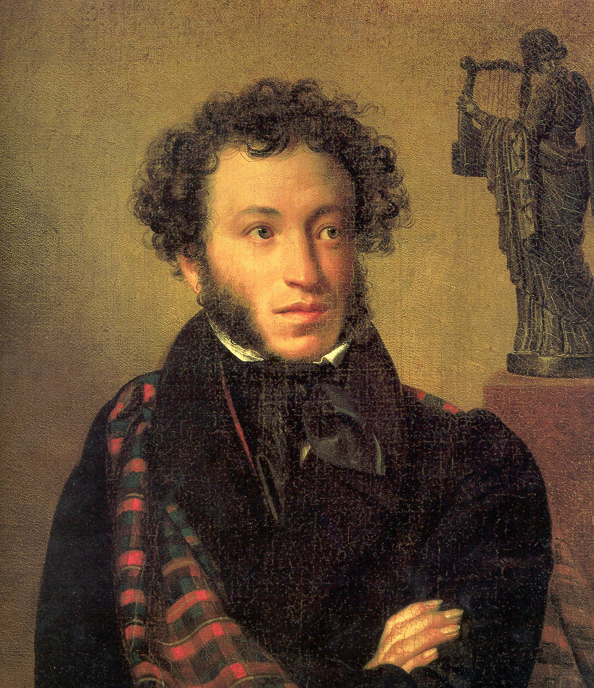
Литературная гостиная «Вспоминая Пушкина»
1799-1837

Slide 2
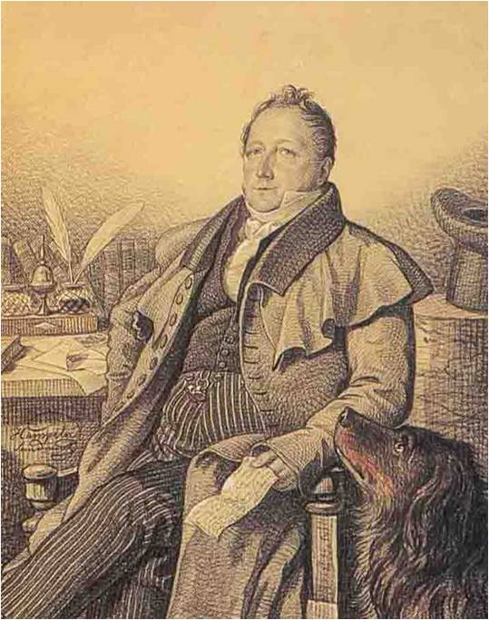
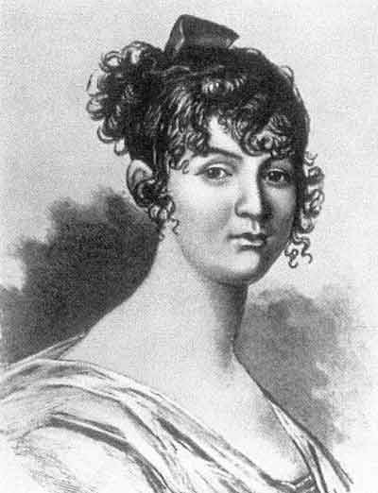
Сергей Львович
Пушкин
Надежда Осиповна
Пушкина (Ганнибал)

Slide 3
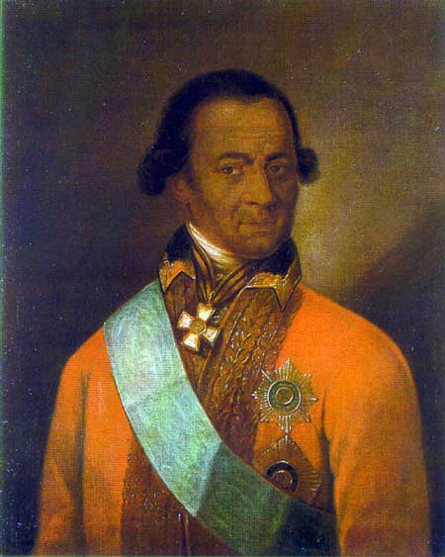
Дедушка поэта Ибрагим Ганнибал

Slide 5
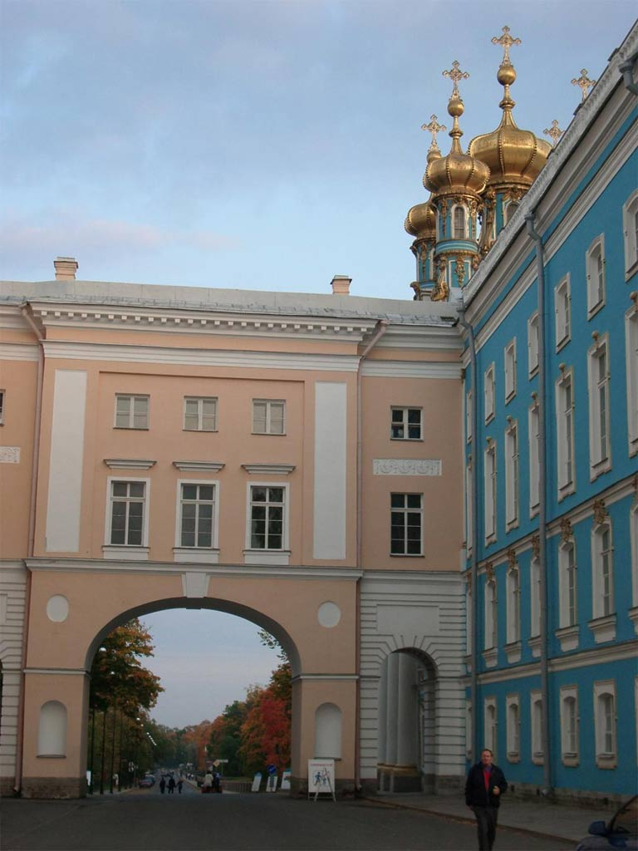
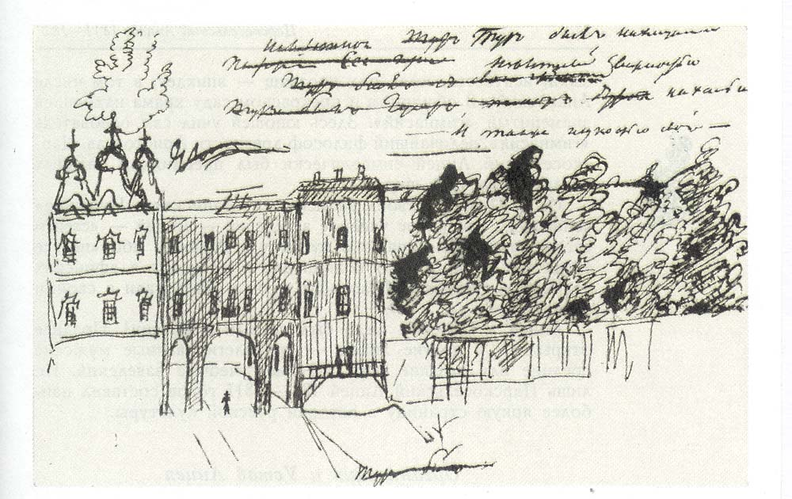
Царскосельский лицей
Современная
фотография
Рисунок лицеиста

Slide 6
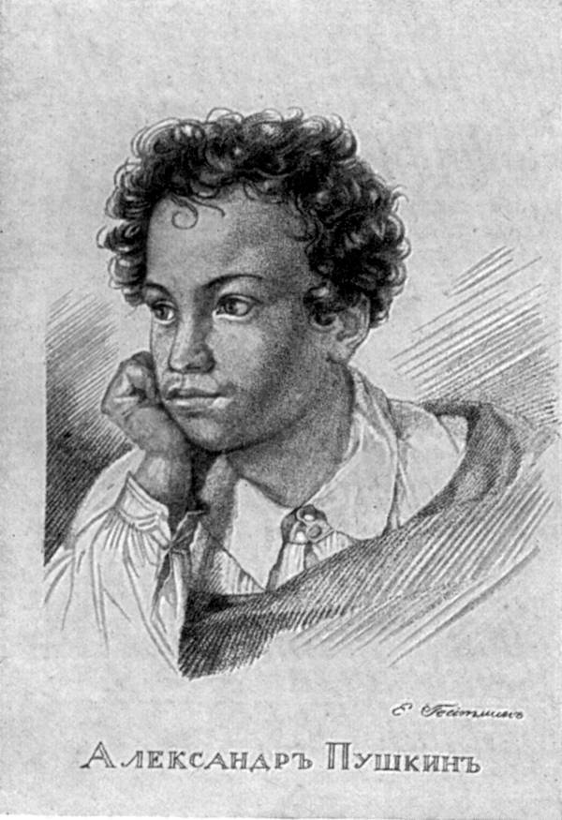
Пушкин - лицеист

Slide 7
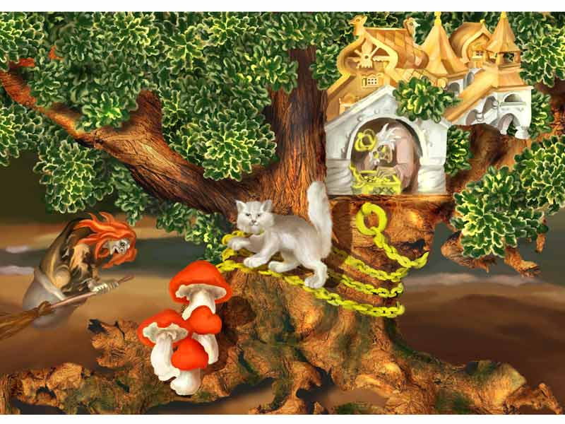
У Лукоморья дуб зелёный …

Slide 8
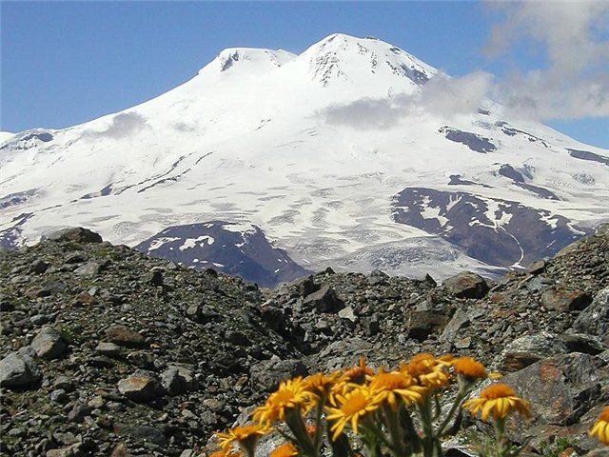
Эльбрус

Slide 9
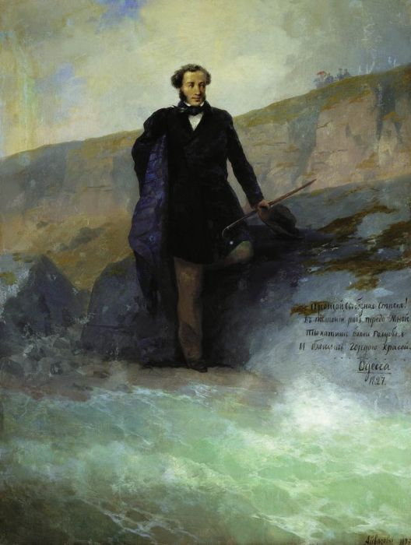
Пушкин
в Одессе

Slide 10
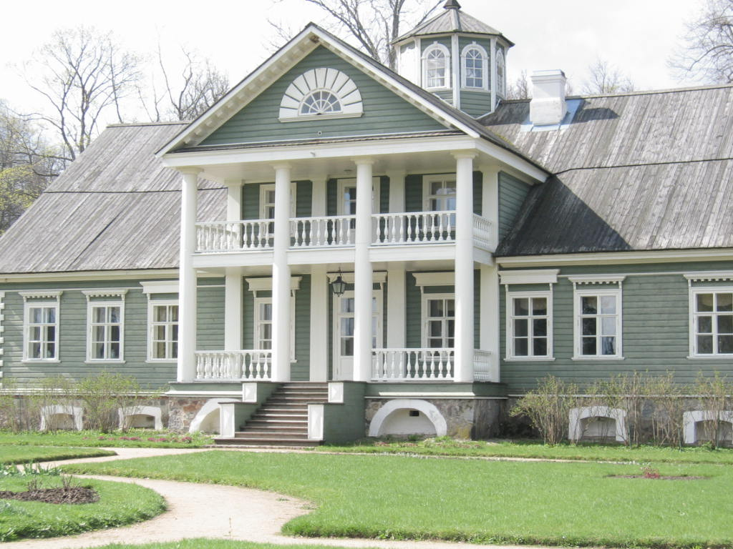
Михайловское

Slide 12
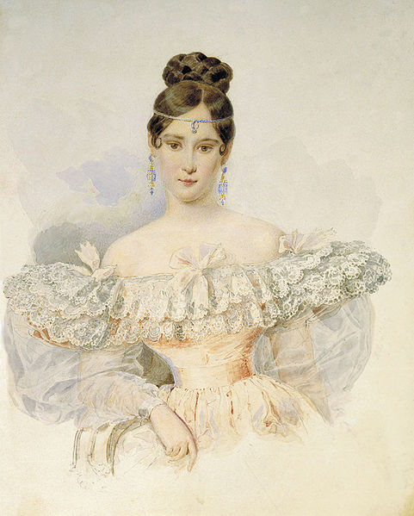
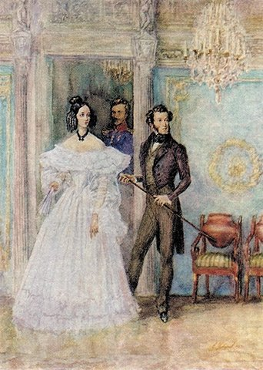
Наталья Николаевна Гончарова
жена поэта

Slide 13
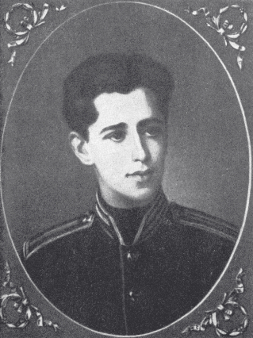
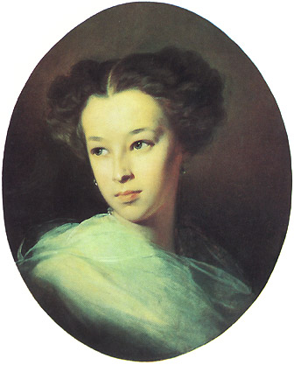
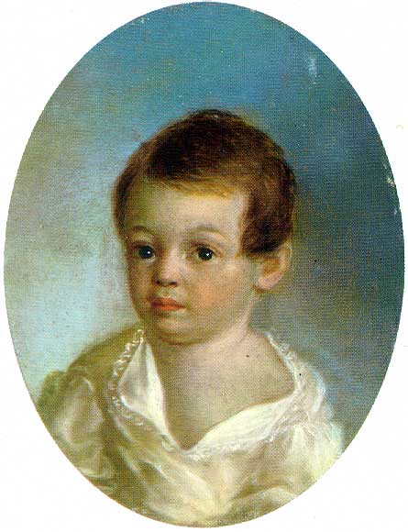
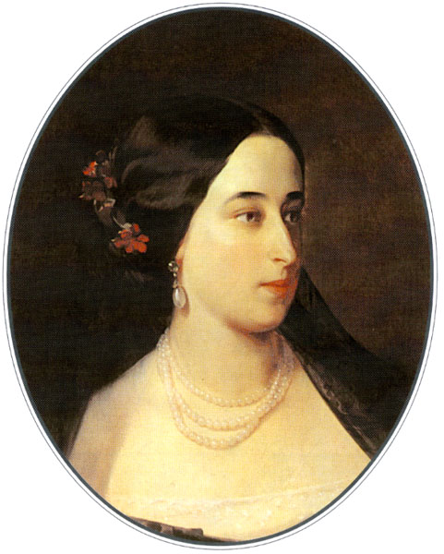
Григорий
Наталья
Александр
Мария

Slide 14
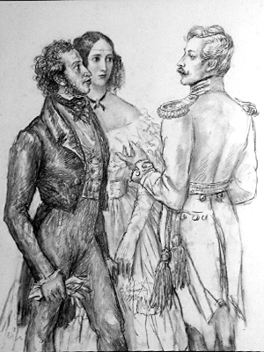
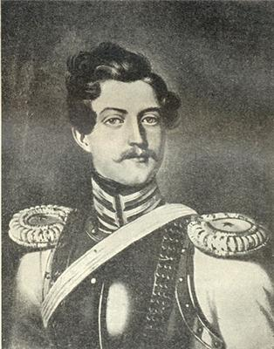
Жорж Дантес

Slide 15
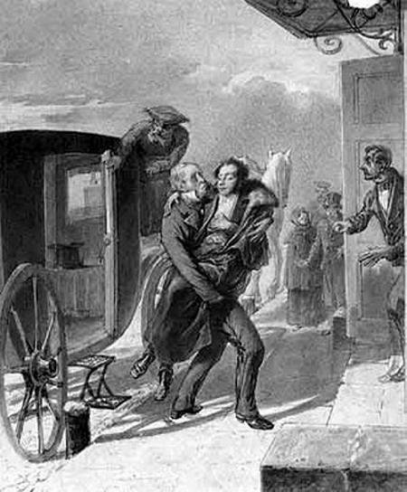
А.С. Пушкин
после дуэли

Slide 16
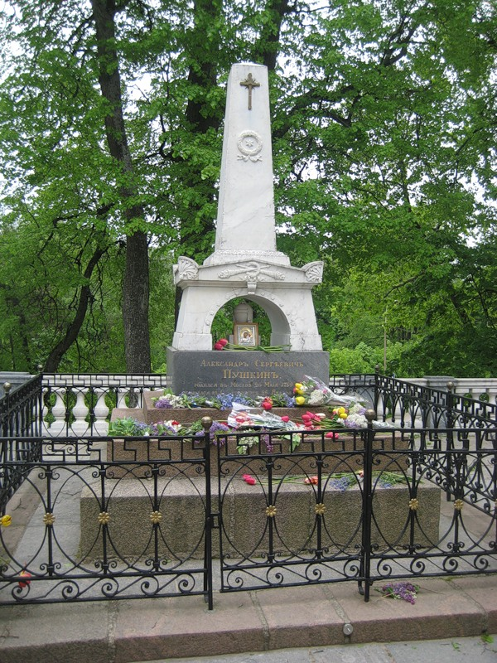
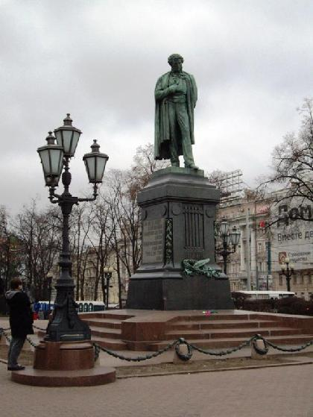
Могила А.С. Пушкина
в Святогорском монастыре
Памятник А.С. Пушкину
в Москве

Slide 17
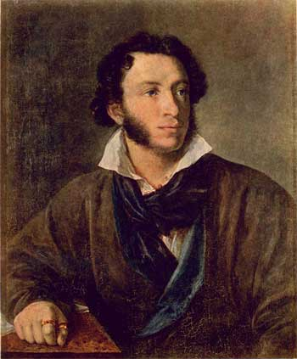
Александр
Сергеевич
Пушкин
1799-1837

